Slide 1
Michael Hožďala
Kandidát do studentské komory AS FŽP UJEP

Slide 2
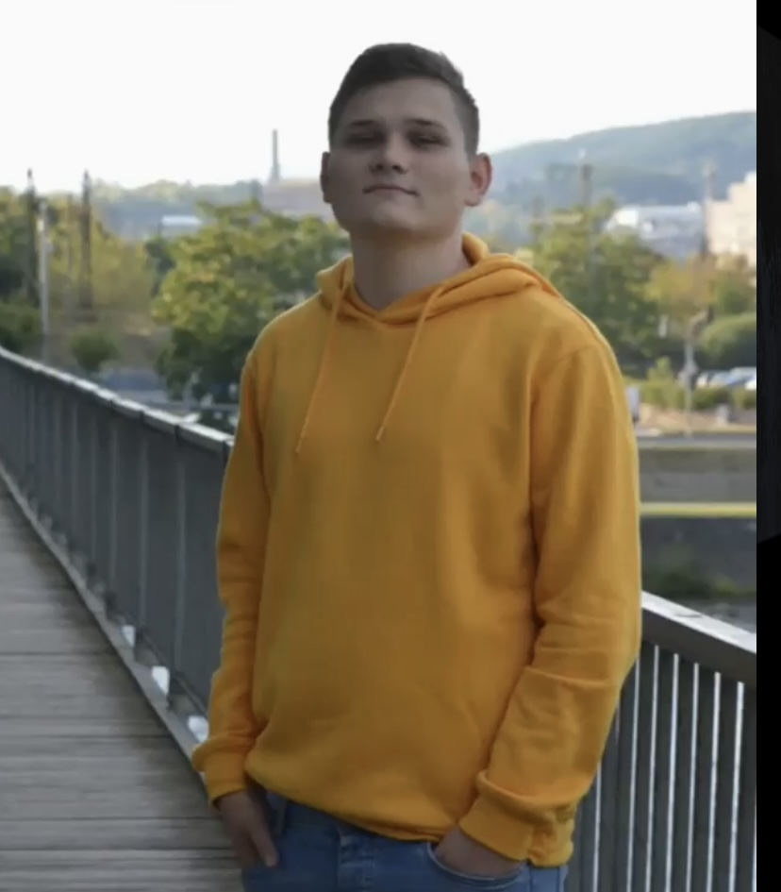
O MNĚ
Je mi 21 let a pocházím z Ústí nad Labem. Na FŽP UJEP druhým rokem studuji ochranu přírody a krajiny a také jsem od roku 2023 členem AS UJEP.

Slide 3
Proč volit zrovna mě?
V AS UJEP jsem předseda komise pro kampus a chtěl bych na FŽP vytvořit propojení mezi oběma senáty a také bych chtěl být hlas všech studentů, kteří studují na FŽP.
Všem děkuji za Váš čas a také za případné hlasy.

